Slide 1
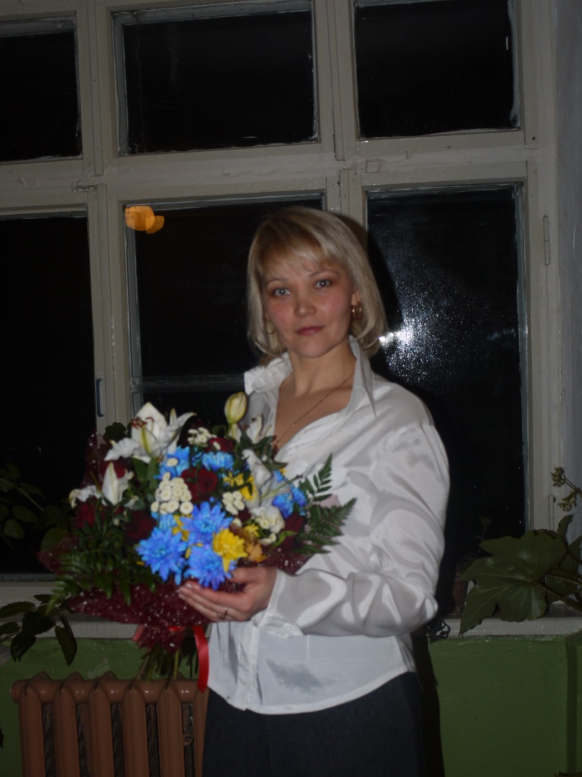
МБОУ «Родомановская средняя школа»
Информационная карта
инновационного опыта
а
Классный руководитель
8 класса
Высшая категория
Стаж 18 лет

Slide 2
Буркова Оксана Николаевна Дата рождения Образование Что закончили N диплома Дата выдачи Специальность по диплому Квалификация Специализация Общий трудовой стаж Педагогический стаж Квалификационная категория Дата аттестации | 21 февраля 1975 года. Высшее Смоленский Государственный институт физической культуры. 0586636 25 июня 1999 года Физическая культура и спорт. Преподаватель физической культуры. Тренер. Технология спортивной подготовки 18 лет 18 лет Высшая. 25.02. 2009 год. Приказ N 170 от 27.02.2009 г.

Slide 3
Классное руководство – это не работа,
это образ жизни.
Цели -ПО ОРГАНИЗАЦИИ ВОСПИТАТЕЛЬНОЙ РАБОТЫ КЛАССНОГО КОЛЛЕКТИВА:
- ОКАЗАНИЕ ПОМОЩИ ВОСПИТАННИКАМ В ОВЛАДЕНИИ ЗНАНИЯМИ;
-СОЗДАНИЕ В КЛАССЕ БЛАГОПРИЯТНОГО МИКРОКЛИМАТА
- ФОРМИРОВАНИЕ И РАЗВИТИЕ УЧЕНИЧЕСКОГО СОУПРАВЛЕНИЯ
-УЧАСТИЕ В РАЗВИТИИ ПОЗНАВАТЕЛЬНЫХ ИНТЕРЕСОВ И ПОЗНАВАТЕЛЬНОЙ ДЕЯТЕЛЬНОСТИ УЧЕНИКОВ КЛАССА.

Slide 4
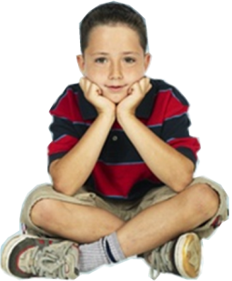
уникальный
опыт творческого
отношения к жизни
нестандартное
мышление
активная жизненная
позиция
Инновационное
образование
восприятие нового
инициативность

Slide 5
« Наука и образование»
«Правопорядок, нравственность,гражданственность»
Воспитательно-образовательный процесс
«Культура и досуг»
«Здоровье и спорт»
«Труд, забота, экология»
«Семья»

Slide 6
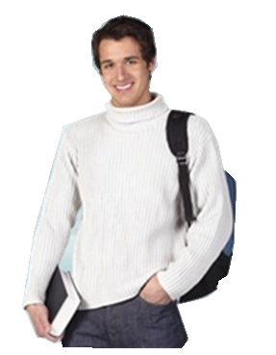
Осуществление индивидуального подхода в учебном процессе.
Осуществление индивидуального подхода в учебном процессе.
Осуществление индивидуального подхода в учебном процессе.
Осуществление индивидуального подхода в учебном процессе.
3. Формирование обще учебных умений.
2.Формирование мотивации учения отдельного ученика и классного коллектива.
ФОРМЫ
1.Изучение возрастных и индивидуальных особенностей, сложившегося уровня мышления
Осуществление индивидуального подхода в учебном процессе.
1. ЗАДАЧА
Работа с учениками класса

Slide 7
2. ЗАДАЧА:
ОРГАНИЗАЦИЯ ВОСПИТАТЕЛЬНОГО ПРОЦЕССА
ФОРМЫ :
Работа с дневниками.
Учет посещаемости.
Работа с журналом.
Работа со старшим дежурным.
Организация помощи в учебе.
Проведение классных собраний.

Slide 8
3. Задача:
Развитие познавательных интересов.
Формы:
Привлечение учащихся к занятиям в кружках и факультативах, учет их занятости.
Организация разнообразных экскурсий.
Проведение интеллектуальных игр, классных часов,праздников и т.п.

Slide 9
В своей работе с детьми я придерживаюсь
профессионально значимых качеств:
Педагогический профессионализм;
Коммуникабельность;
Организаторские умения и навыки;
Высокая духовная культура

Slide 10
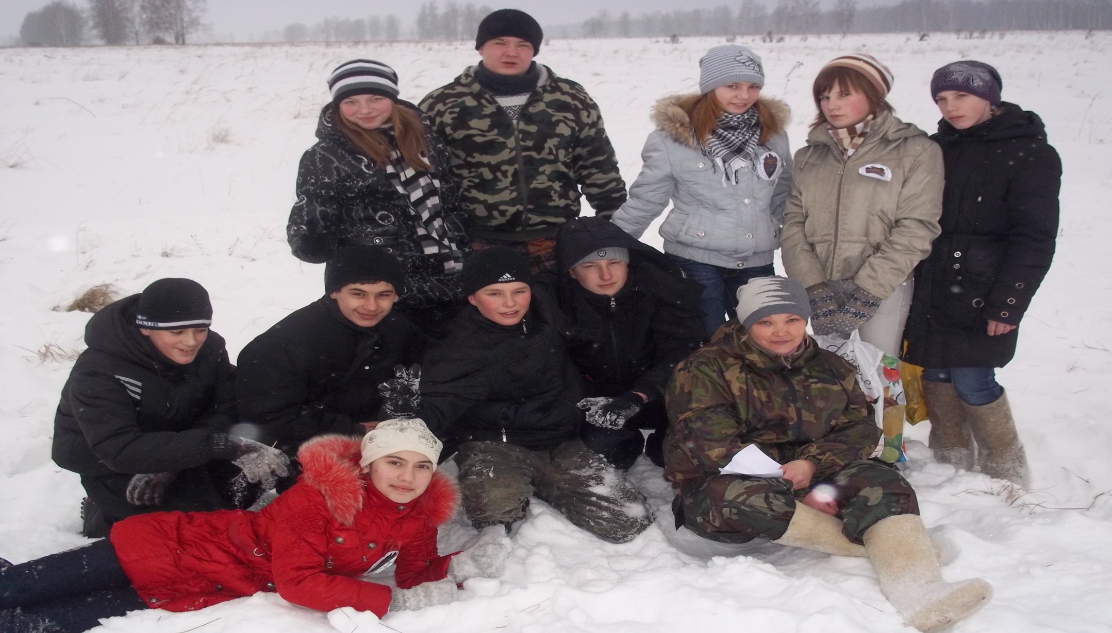
Основная функция классного руководителя – организаторская, в основе которой лежит способность к культурному саморазвитию и творческому сотрудничеству с детьми и взрослыми.

Slide 11
Среди моих воспитанников нет
одиноких детей, испытывающих на себе моральное давление со стороны класса, нет детей на учете в инспекции по делам несовершеннолетних, нет элитных групп.
Каждый ученик имеет постоянное или временное общественное поручение, есть актив класса, развито самоуправление. Представитель класса входит в школьное самоуправление.

Slide 12
Все ученики моего класса принимают участие в социально-значимых мероприятиях школьной жизни, активно выступают в спортивных соревнованиях, занимая призовые места, поддерживают традиции школы.
1 место в военно-спортивной игре «Зарница»
2 место по волейболу(среди команд 8-11классов и команды учителей)
1 место – в конкурсе Новогодний наряд.
3 место- в отборочном туре в г.Вязьме на спортивном празднике «Рождественcкая звезда»

Slide 13
2 место – в 5- ом, областном спортивном празднике «Рождественcкая звезда» в г.Смоленске. Ребята подтвердили звание»Самой дружной команды» 1 место –по баскетболу.
Мой класс участвовал в рождественских колокольчиках и занял первое место в наминации « Театрализоавнное представление.»

Slide 14
Результаты мониторинга динамики уровня воспитанности учащихся класса

Slide 15
2009-20010 учебный год – уровень воспитанности «средний» (свойственна самостоятельность, проявление самоорганизации и саморегуляции, отсутствует общественная позиция).
2010-2011 учебный год – уровень воспитанности «выше среднего» (положительная самостоятельность в деятельности и поведении, общественная позиция ситуативна).

Slide 16
Внеурочная занятость
 | 2010-2011 |  | 2011-2012
Учреждение дополнительного образования, спортивная секция | Кол-во учеников | % | Кол-во учеников | %
Танцевальный кружок | 5 | 40 | 5 | 40
Сольное пение | 5 | 40 | 6 | 50
Драм. кружок | 6 | 50 | 6 | 50
Спортивные секции | 8 | 75 | 10 | 83
Умелые ручки | 5 | 42 | 6 | 50
Всего | 27 |  | 31

Slide 17
В своём классе я проводила мониторинг здоровья учащихся с целью получения информации, необходимой для принятия обоснованных управленческих решений по укреплению здоровья. Выявила, что здоровье не идет в «минус» .В группе здоровья Д 1 увеличилось количество -в 5 классе- 3 человека ,а в 8 классе уже 4 человека. В группе Д3 произошло уменьшение число ребят.

Slide 18
Наиболее характерно-значимые черты, выделяемые учащимися 8 класса:
расположенность к другим;
чувство юмора;
доброжелательность;
способность к сопереживанию.

Slide 19
Наименее характерно-значимые черты, выделяемые учащимися 8 класса:
умение не осуждать других;
снисходительность;
любознательность;

Slide 20
Наиболее выраженные черты толерантной личности учащихся 8 класса (по мнению самих учеников):
терпение;
чуткость;
доброжелательность;
умение слушать.

Slide 21
Обобщение и распространение собственного
педагогического опыта.
Выступления на различных уровнях :
№ | Дата | Место выступления | Тема
1. | Март-2012 г. | Заседание ШМО учителей.. | Осторожно ! Паводок.
2. | Сентябрь 2011 г. | Общешкольное родительское собрание . | Тема «Учимся предотвращать и разрешать конфликты»
3. | Февраль 2010 г. | Заседания ШМО учителей технологии, физической культуры, ОБЖ . | О психо-эмоциональном перенапряжении школьников.

Slide 22
Октябрь 2010г. | Методическое объединение учителей района (д. Пречистое) | Здоровье сберегающие технологии.
Январь 2011 г. | Совещание ШМО. | Роль кл. руководителя в учебном процессе.
Май 2011 | Заседание ШМО учителей. | Анализ работы школы по сохранению и укреплению здоровья учащихся.

Slide 23
Участие в профессиональных конкурсах:
В феврале 2010 года участвовала в 3-их Зимних играх трудящихся и молодежи Гагаринского района.
В соревнованиях по настольному теннису я была награждена дипломом, кубком, медалью и ценным подарком за 2 место среди женщин.
В 2009 году я победила на смотре конкурсе на «Лучшее мероприятие года»- разработала, подготовила и провела семейный праздник: «Папа, мама, я – спортивная семья!»

Slide 24
Я приняла участие в районом семинаре, где проводила открытый урок:«Русские народные игры и забавы»
В 2010 году участвовала в муниципальном конкурсе « Лидер в образовании.»
Я не останавливаюсь на этом
и буду участвовать во всех мероприятиях школы и района,т.к личный пример играет важную роль в воспитании моих учеников.

Slide 25
Широко делюсь своим накопленным , педагогическим опытом с коллегами, студентами-практикантами Гагаринского педагогического колледжа и студентами проходивших в нашей школе практику из СГИФК.

Slide 26
Большую работу вкладываю в участие родительской общественности.
Я считаю, что надо не просто дать возможность ребятам и их родителям влиять на классную жизнь, а сделать эту жизнь предметом творческих усилий всех заинтересованных сторон. Поэтому, в плане взаимодействия с родителями я планирую совместные экскурсии, трудовую деятельность и проведение внеклассных мероприятий. Я считаю, положительным результатом моего общения с родителями является взаимное доверие по отношению друг к другу.
Мы вместе создаём классное и личное портфолио.

Slide 27
I раздел
«Наш портрет»

Slide 28
Анкетные данные Имя 8 класс Дата рождения 1 сентября 2004 г. Место Родомановская школа рождения Гагаринского р-на,Смол.обл. Национальность многонациональный Гражданство российское Адрес 215035 д.Родоманово ул.Советская., д.2.Тел: 75740.

Slide 29
II раздел
«Портфолио документов »

Slide 30
Как 6ы ни была трудна
работа классного руководителя, несомненно, она нужна детям, поскольку основным структурным звеном в школе является класс.

Slide 31
Спасибо
за внимание!

